Slide 1
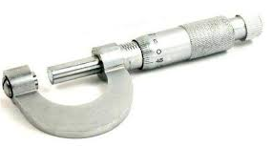
MIKROMETER
METROLOGI
TEKNIK MESIN
POLINEMA
ETIK PUSPITASARI,ST.,MT.

Slide 2
MIKROMETER
Mikrometer adalah alat ukur linier yang mempunyai ketelitian/ kecermatan yang tinggi, lebih presisi daripada jangka sorong.
Mikrometer berfungsi untuk mengukur panjang/ketebalan/diameter dari benda-benda yang cukup kecil seperti lempeng baja, aluminium, diameter kabel, kawat, lebar kertas, dan masih banyak lagi.
Mikrometer mempunyai tingkat ketelitian hingga 0,01 mm sampai 0,001 mm

Slide 3
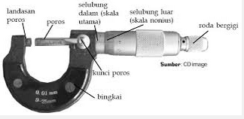
MIKROMETER

Slide 4
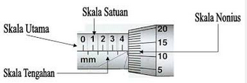
SKALA PADA MIKROMETER

Slide 5
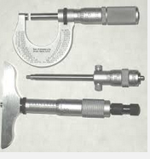
JENIS MIKROMETER
Mikrometer Luar untuk mengukur diameter luar
Mikrometer Dalam (Inside micrometer) digunakan untuk mengukur diameter dari suatu lubang
Mikrometer Kedalaman atau Ketinggian

Slide 6
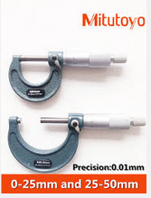
JENIS MIKROMETER

Slide 8
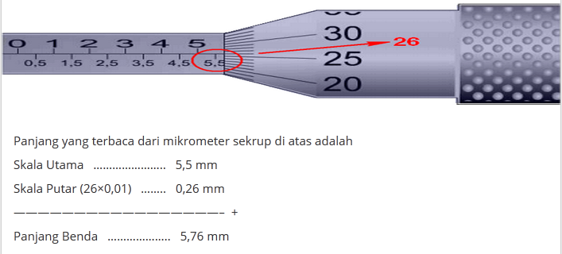
CARA MEMBACA MIKROMETER

Slide 9
CARA MEMBACA MIKROMETER

Slide 10
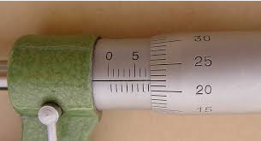
???

Slide 11
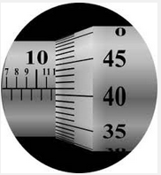
???

Slide 12
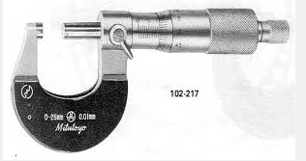
ANIMASI MIKROMETER
Pertanyaan untuk per mahasiswa

Slide 13
TERIMAKASIH

